Slide 1
Temel Bilgisayar Yapısı ve Devreleri
Bir sayısal bilgisayarın, kullanıcı tarafından kullanımı “program” ve verilen “veri” ile mümkün olur.
Program çeşitli görevleri yapan komutlardan oluşur.
Komutlar(buyruk) ve verilerle beraber bellekte bulunur.

Slide 2
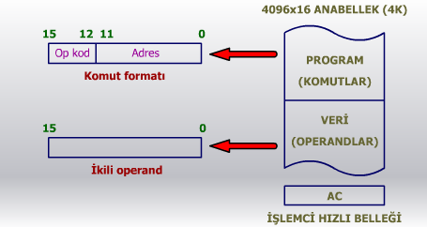
BUYRUK
İşlem kodu
İşlemci yazacı
veri
İşlem bellekteki veriyle AC arasında gerçekleşir.
Komut kodu iki parçadan oluşmuştur: operasyon kısmı ve adress kısmı. Operasyon kısmı yapılan işlemin tanımlandığı bir grubudur. Adres kısmı ise, tanımlanan moda göre, operand adresinin tanımlandığı bitlerdir. Operand hesaplanan “efektif adres” değerine göre bellekten okunur. En kullanışlı bilgisayar yapılarından biri, işlemciye ait bir hızlı-bellek elemanı (akümülatör-AC) kullanmaktır. İşlem görecek operandı ve işlem sonucunu burada saklamaktır.

Slide 3
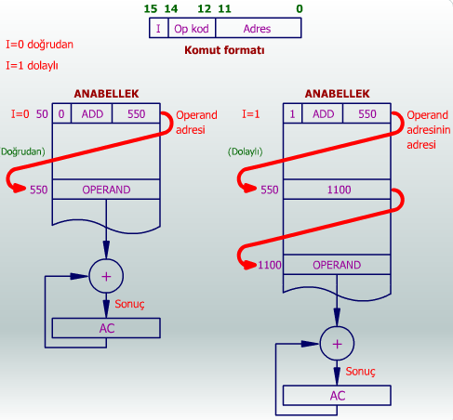
Dolaylı Adres

Slide 4
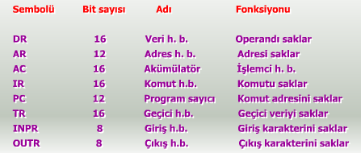
Bilgisayar Yazaçları
DR ve AR,anabellek okuma ve yazma işlemlerinde veri ve adres bilgisini tutmakla görevlidir. PC, bilgisayarda saklı bulunan programın komutlarının okunmasıyla görevli olup, koşulan komuttan sonraki komutun adresini gösterir.
INPR ve OUTR 8 bitlik karakterin, kesinti işlevi yoluyla, bilgisayar akümülatörüne okunması ve yazılmasıyla görevlidir. TR ise geçici verinin saklanabileceği hızlı bellektir. Son olarak da, IR komutun saklanması, operasyonunun yorumlanıp, mikroişlemlerin başlatılması görevini yapar.

Slide 5
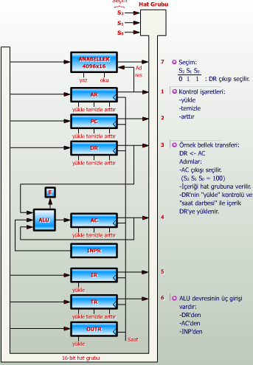
Ortak Veri Yolu Sistemi
Temel bilgisayar sekiz hızlı bellek, bir ana bellek ve kontrol biriminden oluşmaktadır. Bu yapıda ikili bilgiler, 16 bit hat grubu yoluyla elemanlar arasında transfer edilmektedir.
İkili bilgi aktarımı şu şekilde yapılır: Bellek elemanların çıkışları S2 S1 S0 seçim girişleri ile kontrol edilen MUX (3X8) tarafından hat grubuna bağlanır. Örneğin, DR'nin çıkışı 3 ise, S2 S1 S0 =011 DR'nin çıkışının seçilmesini sağlar. Böylece, DR'nin içeriği hat grubuna verilir. Bu içerik hangi hızlı belleğe yüklenecekse, onun “yükle” kontrolü aktive edilir.
Örneğin, AC'nin yükle hattı aktive edilirse AC<=DR transferi sağlanır, 16 bitlik bilgi DR'den AC'ye yazılır. Hızlı belleklerde genel olarak üç kontrol işareti vardır: Yükle, arttır ve temizle. Böylece, belleklerin bilgi içeriği kontrol edilir.

Slide 6
Yapıda bulunan dört hızlı bellek DR, AC, IR ve TR 16 bittir. İki hızlı bellek AR ve PC 12 bittir ve geri kalan iki bellek İNPR, OUTR ise 8 bittir. Örneğin, AR ve PC anabellekteki adreslerin tanımlanmasını sağlar. Eğer bu belleklerin içeriğine 16 bitlik hat grubu gerekirse, en anlamlı 4 bit (the most significant 4 bit) 0000 olarak alınır. İNPR ve OUTR ise 8 bit içerik olduğundan, hat grubunun en az anlamlı 8 bitini kullanırlar. Bu hızlı bellekler, giriş düzeninden veya çıkış düzenine 8 bitlik karakter (ASCII) transferi için kullanılırlar. AC yoluyla bu bilgi transferi gerçeklenir.
Anabellek okuma ve yazma operasyonlarının, AR ve DR hızlı bellek elemanları yoluyla yapıldığı hatırlanmalıdır: okuma operasyonunda AR anabellek adresini tutar, anabelleğin oku kontrolü aktive edilir. Son olarak da, bu içerik DR'ye aktarılacağından, onun “yükle” kontrolü aktive edilerek transfer gerçeklenir. Yazma işleminde ters işlem yapıldığı hatırlanmalıdır.
Gösterilen yapının diğer bir özelliği de aynı saat darbesinde iki mikroişlemin yapılabileceğinin gözlenmesidir:
DR <= AC , AC <= DR
Yukarıdaki şekilde DR ve AC arasındaki bağlantı bu transferleri sağlar.
ALU'da E bayrağı (flag) toplama işleminin eldesi, çıkarmanın ödüncü, taşma vb. değerleri göstermekte kullanılır.

Slide 7
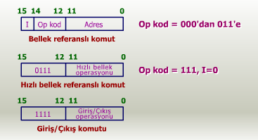
Bilgisayar Buyrukları
Temel bilgisayarın üç buyruk kod biçimi vardır.
Bellek adreslemeli: ilk bit doğrudan ve dolaylı adreslemeyi belirtir.
Yazaç adreslemeli: AC üzerinden bir işlem veya AC nin test edilmesi işlemlerini yapar. Bellekten veriye gerek yoktur.geriye kalan 12 bit test için kullanılabilir.
Giriş çıkış adreslemeli:bellekten veriye gerek duymaz. G/ işlem tipini belirtmek için 12 bit kullanılır.

Slide 8
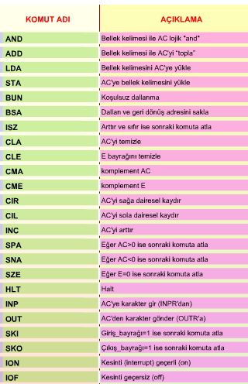
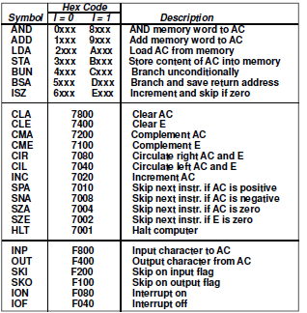

Slide 9

Buyruk Kümesinin Tamamlığı
Genel olarak bir komut seti aşağıda tanımlanan her bir sınıftan yeteri komut bulunduruyorsa, bu set “tam bir komut seti” dir denilir. Bu sınıflar:
Temel bilgisayar komutları tablosunda tanımlanan komutların her bir sınıftan “minimum” komut içerdiğini göstermek mümkündür. Böylece tanımlanan set, bir minimum settir. Örneğin, sadece ADD operasyonu vardır, çıkarma için 2’ye tümleyen elde edilip, toplama yapılması gerekir. Çarpma, bölme vs. komutları için aynı yol izlenmelidir.
Diğer taraftan, bu komut seti verimli bir set değildir. Sık kullanılan komutlar hızlı bir şekilde gerçeklenmemiştir. Çıkarma, çarpma, OR, XOR işlemleri çok yavaş gerçeklenmiştir. Günümüz bilgisayarları hızlı devrelerle bu işlemleri yapabilmektedir, örneğin çarpma devresi.

Slide 10
Zamanlama Ve Denetim
Bilgisayarın zamanlaması master saat üreteci tarafından oluşturulan saat darbeleriyle sağlanır. Bu devre tipik bir ikili sayıcı ve dekoder devresi olarak tasarlanabilir. Saat darbeleri ancak kontrol işareti ile birlikte olunca hızlı belleğin durumunu değiştirebilir. Örneğin, yükle işareti ile birlikte uygulanan saat darbesi belleğin yüklenmesini sağlar.
İki çeşit kontrol yapısı kullanılmaktadır: donanım yoluyla (hardwired) ve mikroprogramlama veya yazılım yoluyla (microprogrammed) kontrol. Donanım yoluyla kontrolde, lojik kapılar, FF' ler, dekoder ve diğer sayısal devreler kullanılır. Bu kontrol hızlıdır, bir kez tasarlanınca bir daha değiştirilemez. Mikroprogramlama yoluyla kontrol esnektir fakat daha yavaştır.

Slide 11
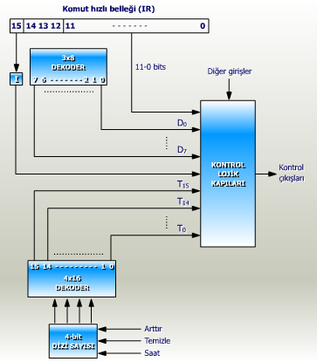

Slide 12
Zamanlama Birimi
Kontrol biriminin iki kısmı gözlenmelidir: zamanlama kısmında 4-bit dizi sayıcısı (sequence counter, SC) 0000'dan 1111'e kadar sıra ile sayarak, önündeki 4x16'lık dekoder devresinin 0'dan 15'e kadar çıkışlarından birini seçmektedir. Seçilen çıkış T0'dan T15'e kadar bir darbe üretir. Diğer kısmı ise IR'ye bağlantılı olarak, burada bulunan komutun operasyon kodu ve adres bilgisini kontrol lojik kapılarına aktarır. Operasyon kodu 3x8 dekoder yoluyla D0' dan D7' ye kadar dekode edilmiş çıkış işaretleri üretir. Bu arada I biti de adres bilgisiyle birlikte kontrol devresine giriş oluşturur. Kontrol devresi çıkışı, sonuçta komut ile ilişkili bir bir kontrol işareti dizisi oluşturur. Bunu bir örnek ile ve zamanlama diyagramı ile açıklayalım:
D2 T3 : SC <= 0
Aşağıda yukardaki ifadenin zamanlama diyagramı gösterilmiştir. İfadenin koşulu (D2 T3) sağlandığında, dizi sayıcısının (SC) saat darbesinin pozitif geçişinde “temizle” girişi aktif yapılarak ifade sağlanır.

Slide 13
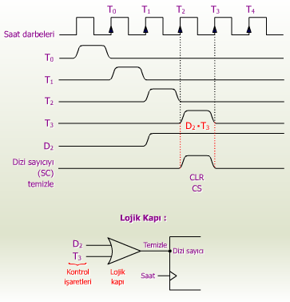
Saat darbe üreteci, dekoder çıkışından T0 , T1, T2, T3 darbelerini üretir. D2 komut dekoderının çıkışı ve T3 işareti ikisi de aktif olduklarında üretilen çıkış, SC'nin “ temizle” girişine uygulanarak saat darbe üretecinin T0 'dan başlaması sağlanır.

Slide 14
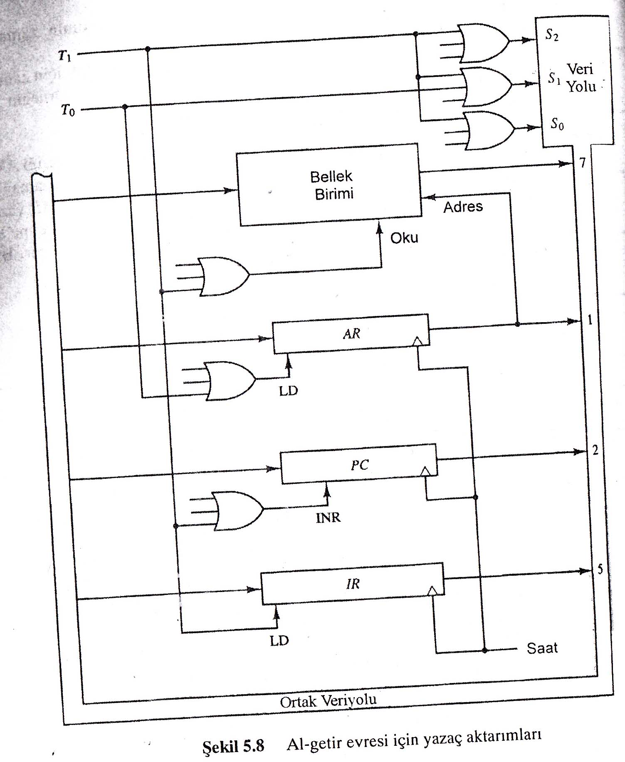
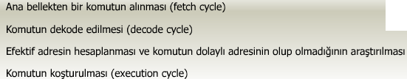
Buyruk Süreci
Fetch,Decode, adres oku, buyruk çalıştır
Al getir ve kodunu çöz
T0 : AR <= PC
T1 : IR<=M[AR], PC<=PC+1
T2 : D₀ ,...,D₇ <=Decode IR(12-14), AR<=IR(0-11), I<=IR(15)

Slide 15
İlk satırda, T0 zamanlama işaretinin ilişkili olduğu saat geçişinde PC'de saklı olan komut adresi AR'ye transfer edilir.
T1 'e ilişkin saat darbesinin geçişinde iki transfer gerçeklenir: ilkinde, AR ile gösterilen adresteki içerik (komut) IR'ye aktarılır. Aynı zamanda PC, 1 arttırılır.
T2 zamanında IR' de bulunan operasyon kodu dekode edilir ve komutun adres kısmı AR' ye taransfer edilir. Bu satırlarla yapılan işlem, komutun ana bellekten okunup ne iş yaptığı, doğrudan veya dolaylı olup olmadığı ve adres kısmı öğrenilmiş olur.

Slide 16
PC, AR ve IR hızlı belleklerinin kullanıldığına; bu belleklerin “yükle” ve “arttır” kontrol girişlerinin kullanıldığına dikkat edilmelidir. Temel bilgisayar diyagramına ek olarak kullanılan lojik kapılarla bu transferlerin nasıl yapıldığı gözlenmelidir. Örneğin,
T1 : IR<=M[AR], PC<=PC+1
ifadesi aşağıdaki adımlarla gerçeklenir:
Ana belleğin okuma girişi aktive edilir.
Ana bellek içeriği hat grubuna verilip, S2 S1 S0 =111 (ana bellek çıkışı) seçilir.
Hat grubundaki içerik “yükle” kontrolü aktive edilerek IR yazılır.
Aynı zamanda, PC “arttır” kontrolü ile arttırılır.

Slide 17
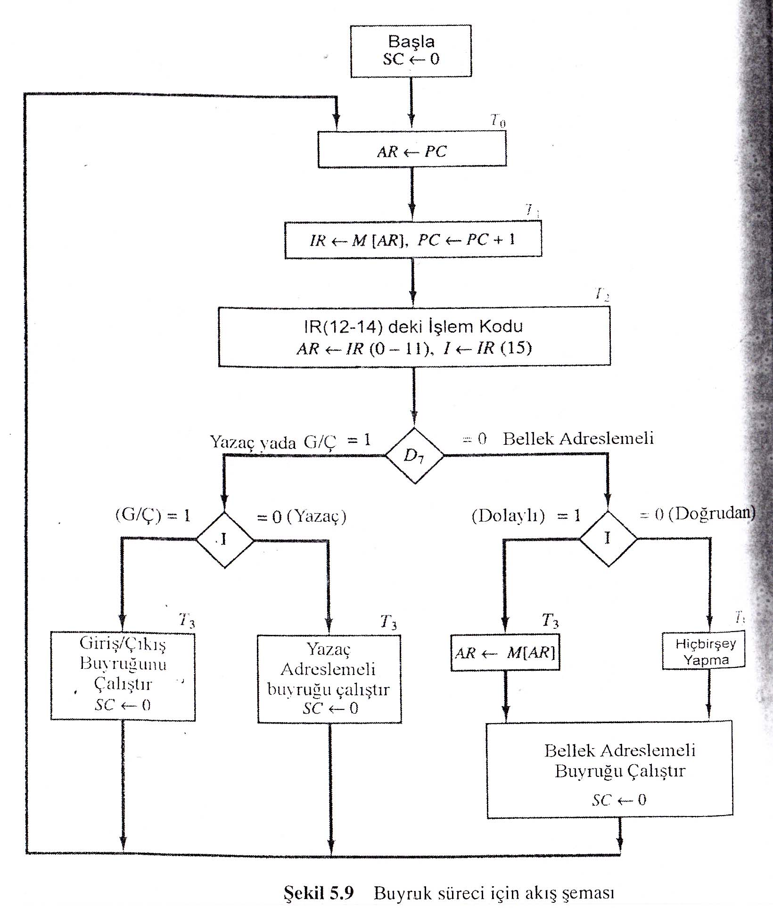
Buyruk Tipinin Belirlenmesi
T3 zamanında ise ana bellekten okunan komutun tipinin belirlenmesi fazı gelir. Üç komut tipine göre dört kola ayrımın gerektiği anlaşılır:
D’7 IT3 : AR<=M[AR]: Bellek referanslı, dolaylı adresli komut
D’7 I’T3: İşlem yok: Bellek referanslı, doğrudan adresli komut
D7 I’T3 : Hızlı bellek referanslı komut
D7 IT3 : Giriş/çıkış komutu
Her bir ayrı koldan, komut çeşitlerine göre tanımlanan mikroişlemler yardımıyla komutlar koşturulur. Burada kapalı olarak SC<=SC+1 ifadesi her bir mikroişlem için geçerlidir. Her bir komutun koşturumundan sonra SC<=0 alınarak komut fazı başa döner.

